Slide 1
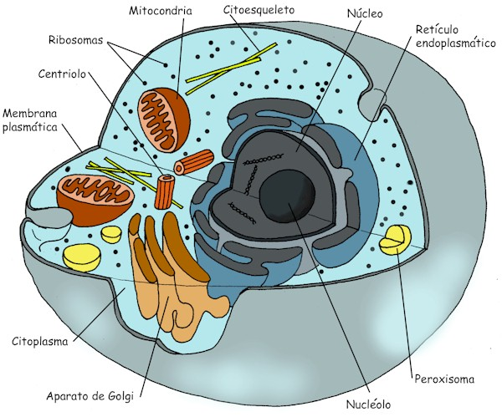
7-1 La vida es celular

Slide 2
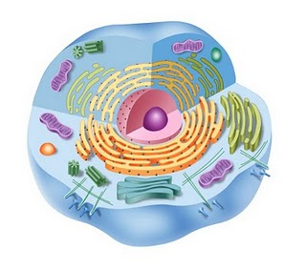
CELULA
Una célula es la unidad morfológica y funcional de todo ser vivo. De hecho, la célula es el elemento de menor tamaño que puede considerarse vivo. De este modo, puede clasificarse a los organismos vivos según el número de células que posean: si solo tienen una, se les denomina unicelulares si poseen más, se les llama pluricelulares.

Slide 3
TEORIA CELULAR
La teoría celular es una parte fundamental y relevante de la Biología que explica la constitución de los seres vivos sobre la base de células, y el papel que estas tienen en la constitución de la vida y en la descripción de las principales características de los seres vivos.

Slide 4
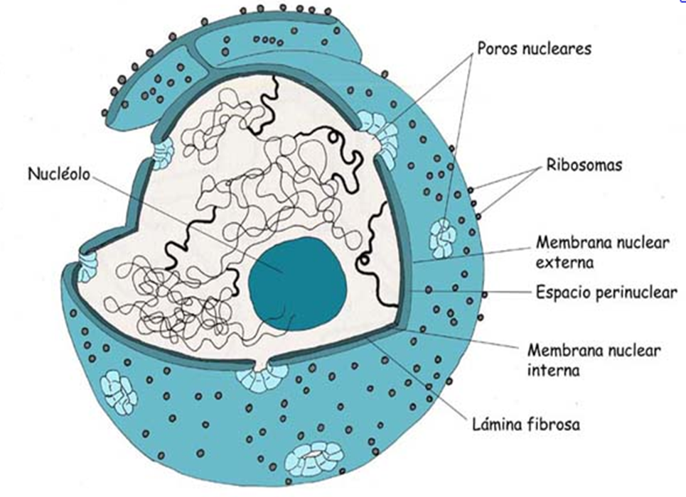
NUCLEO
En biología, el núcleo celular es un orgánulo membranoso que se encuentra en el centro de las células eucariotas. Contiene la mayor parte del material genético celular, organizado en múltiples moléculas lineales de ADN de gran longitud formando complejos con una gran variedad de proteínas como las histonas para formar los cromosomas. El conjunto de genes de esos cromosomas se denomina genoma nuclear.

Slide 5
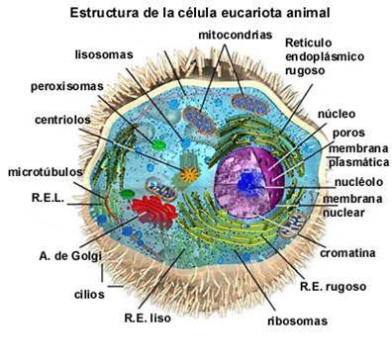
EUCARIOTA
Se llama célula eucariota a todas las células con un núcleo celular delimitado dentro de una doble capa lipídica: la envoltura nuclear, la cual es porosa y contiene su material hereditario, fundamentalmente su información genética.

Slide 6
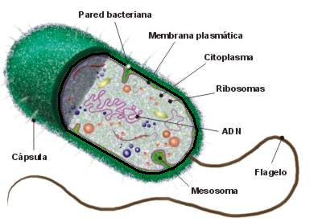
PROCARIOTA
Se llama procariota a las células sin núcleo celular definido, es decir, cuyo material genético se encuentra disperso en el citoplasma, reunido en una zona denominada nucleoide. Por el contrario, las células que sí tienen un núcleo diferenciado del citoplasma, se llaman eucariotas, es decir aquellas cuyo ADN se encuentra dentro de un compartimento separado del resto de la célula.

